Slide 1

Termometr cyfrowy DS18B20 i Arduino

Slide 2
Agenda
Agenda
Co to jest DS18B20?
Parametry techniczne DS18B20
Podłączenie czujnika DS18B20 do Arduino
Podłączenie czujnika DS18B20 za pomocą 2 przewodów
Podłączenie kilku czujników DS18B20 do Arduino
Programowanie czujnika DS18B20
Odczyt temperatury z kilku czujników DS18B20
1 Please discover "Update Agenda" in your Capgemini Tools to get all the agenda slides and to refresh them; there is also a layout without picture in the background available

Slide 3
Agenda
Agenda
Co to jest DS18B20?
Parametry techniczne DS18B20
Podłączenie czujnika DS18B20 do Arduino
Podłączenie czujnika DS18B20 za pomocą 2 przewodów
Podłączenie kilku czujników DS18B20 do Arduino
Programowanie czujnika DS18B20
Odczyt temperatury z kilku czujników DS18B20
1 Please discover "Update Agenda" in your Capgemini Tools to get all the agenda slides and to refresh them; there is also a layout without picture in the background available

Slide 4
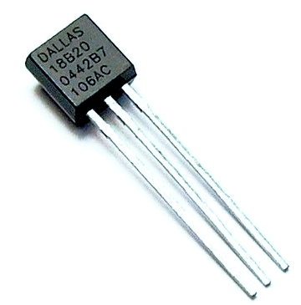
Co to jest DS18B20?
Czujnik temperatury firmy Dallas Microsystems
Czujnik używa protokołu 1Wire
Zasada działania
Budowa:
Układ zasilający
64 Bitowa pamięć ROM
Jednostka pamięci
Jednostka zarządzająca magistralą akwizycji danych
Notes:
Zasada działania:
Czujnik ten posiada dwa oscylatory o częstotliwościach charakterystycznych dla dwóch różnych temperatur. Każdy z nich posiada charakterystyczną częstotliwość drgań dla swojej temperatrury. JEden z nich dla temperatry wysokiej drugi dla niskiej. Oba oscylatory odchodząc od swoich znamionowych teperatur pracy zmieniają swoją częstotliwosć drgań dzięki czemu w określonej teperaturze kazdy z nich znajduje sie w pewnej odległości od swojej znamionowej temperatruy i generuje odstrojoną częstotliwość drgań. Porównując te dwie częstotliwości otrzymujemy czestotliwość wypadkową proporcjonalną do tepmeratury otoczenia która wypracowywana jest przez układ porónujący i wypracowywujący prawidłową wartosć temperatury otoczenia.
Układ czujnika emperatury wyposarzony jest w kontrole prawidłowości ramki CRC 16 bitowe oraz unikatowy adres (numer seryjny) który umożliwia rozpoznawanie czujników podpiętych do jednej lini danych.

Slide 5
Agenda
Agenda
Co to jest DS18B20?
Parametry techniczne DS18B20
Podłączenie czujnika DS18B20 do Arduino
Podłączenie czujnika DS18B20 za pomocą 2 przewodów
Podłączenie kilku czujników DS18B20 do Arduino
Programowanie czujnika DS18B20
Odczyt temperatury z kilku czujników DS18B20
1 Please discover "Update Agenda" in your Capgemini Tools to get all the agenda slides and to refresh them; there is also a layout without picture in the background available

Slide 6
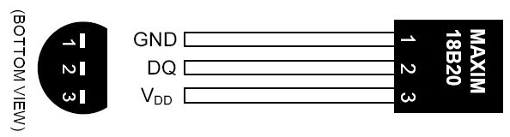
Parametry techniczne czujnika
Parametry:
Napięcie zasilania od 3 do 5,5V
Zakres mierzonych temperatur: od -55 do 125 °C
Cyfrowa rozdzielczość od 9 do 12 bitów
Dokładność pomiaru od +/- 0,5 °C dla zakresu -10 do 85 °C

Slide 7
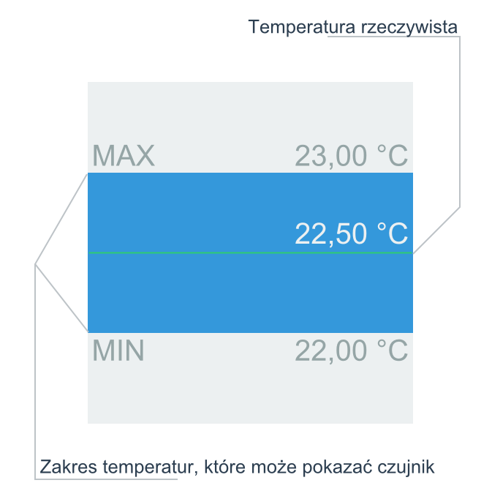
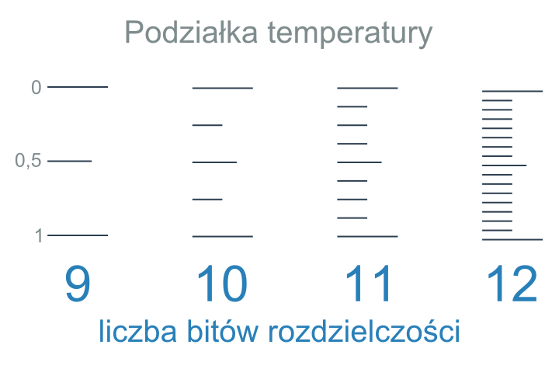
Rozdzielczość DS18B20
Rozdzielczość | Dokładność pomiaru | Czas pomiaru | Ilość pomiarów na sekundę
9 bitów | 0,5 °C | 93,75 ms | 10,6
10 bitów | 0,25 °C | 187,5 ms | 5,3
11 bitów | 0,125 °C | 375 ms | 2,6
12 bitów | 0,0625 °C | 750 ms | 1,3
Notes:
Rozdzielczość jest jak podziałka milimetrowa w linijce pomiędzy kolejnymi centymetrami. Tak rozdzielczość w termometrze to podziałka między kolejnymi stopniami Celsujsza. Rozdzielczość wybiera się za pomocą liczby bitów. Zakres wyboru jest od 9 do 12 bitów. Wybór rozdzielczości pociąga też za sobą pewne konsekwencje. Im wyższa rozdzielczość tym dłużej trzeba czekać na wynik pomiaru.
Warto wspomnieć, że czujniki same w sobie obarczone są błędem pomiarowym i nie we wszystkich przypadkach dla używania 1 czujnika warto stosować dużą dokładność.

Slide 8
Agenda
Agenda
Co to jest DS18B20?
Parametry techniczne DS18B20
Podłączenie czujnika DS18B20 do Arduino
Podłączenie czujnika DS18B20 za pomocą 2 przewodów
Podłączenie kilku czujników DS18B20 do Arduino
Programowanie czujnika DS18B20
Odczyt temperatury z kilku czujników DS18B20
1 Please discover "Update Agenda" in your Capgemini Tools to get all the agenda slides and to refresh them; there is also a layout without picture in the background available

Slide 9
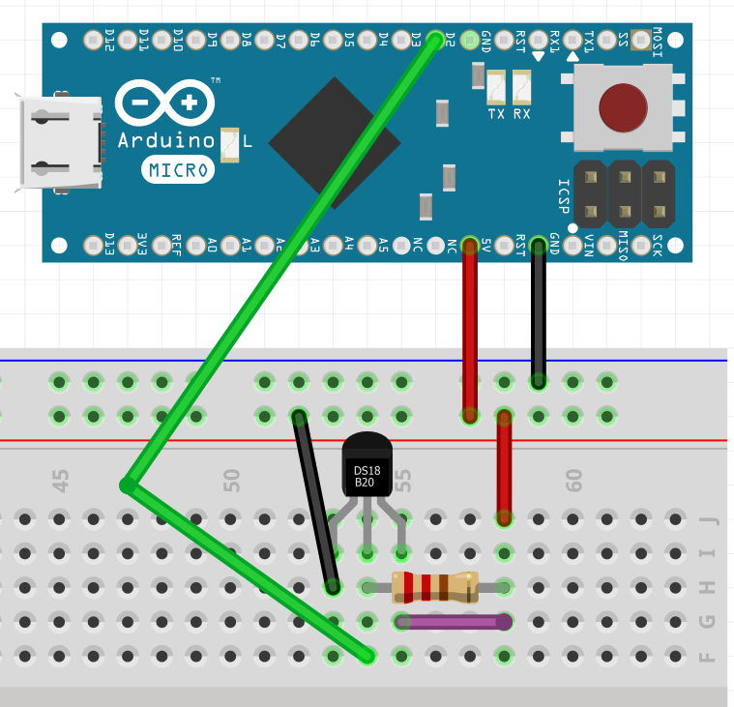
Konstrukcja układu
Niezbędne elementy:
Arduino
Rezystor 4,7 kΩ
Płytka stykowa
Przewody
Notes:
Wyprowadzenie GND łączysz z pinem GND w Arduino
Wyprowadzenie VDD łączysz z pinem 5V w Arduino
Sygnał danych DQ łączysz z dowolnym pinem cyfrowym w Arduino (W moim przypadku to pin nr 2).
Sygnał DQ łączysz przez rezystor podciągający o wartości 4,7 kΩ do pinu 5V Arduino

Slide 10
Agenda
Agenda
Co to jest DS18B20?
Parametry techniczne DS18B20
Podłączenie czujnika DS18B20 do Arduino
Podłączenie czujnika DS18B20 za pomocą 2 przewodów
Podłączenie kilku czujników DS18B20 do Arduino
Programowanie czujnika DS18B20
Odczyt temperatury z kilku czujników DS18B20
1 Please discover "Update Agenda" in your Capgemini Tools to get all the agenda slides and to refresh them; there is also a layout without picture in the background available

Slide 11
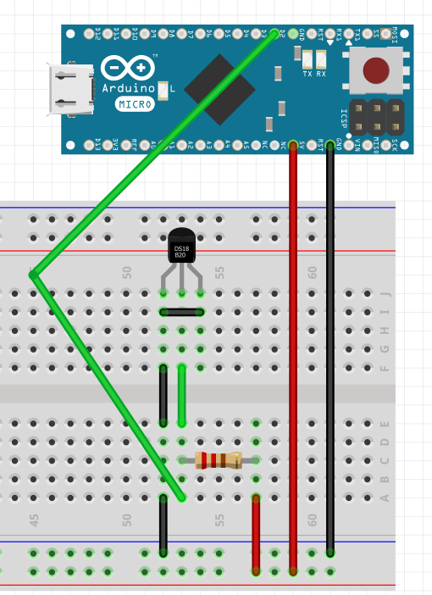
Podłączenie czujnika za pomocą 2 przewodów
Notes:
Czujnik DS18B20 nie wymaga podłączenia zasilania. Może on działać w trybie pasożytniczym, w którym jest zasilany za pomocą sygnałów na wyprowadzeniu DQ przy okazji przesyłania danych. Pozwala to na podłączenie czujnika w większej odległości od Arduino, tylko za pomocą 2 przewodów.
Wyprowadzenie GND łączysz z pinem GND w Arduino
Wyprowadzenie VDD łączysz z wyprowadzeniem GND czujnika
Wyprowadzenie DQ łączysz z dowonym pinem cyfrowym Arduino
Sygnał DQ łączysz przez rezystor podciągający do pinu 5V Arduino

Slide 12
Agenda
Agenda
Co to jest DS18B20?
Parametry techniczne DS18B20
Podłączenie czujnika DS18B20 do Arduino
Podłączenie czujnika DS18B20 za pomocą 2 przewodów
Podłączenie kilku czujników DS18B20 do Arduino
Programowanie czujnika DS18B20
Odczyt temperatury z kilku czujników DS18B20
1 Please discover "Update Agenda" in your Capgemini Tools to get all the agenda slides and to refresh them; there is also a layout without picture in the background available

Slide 13
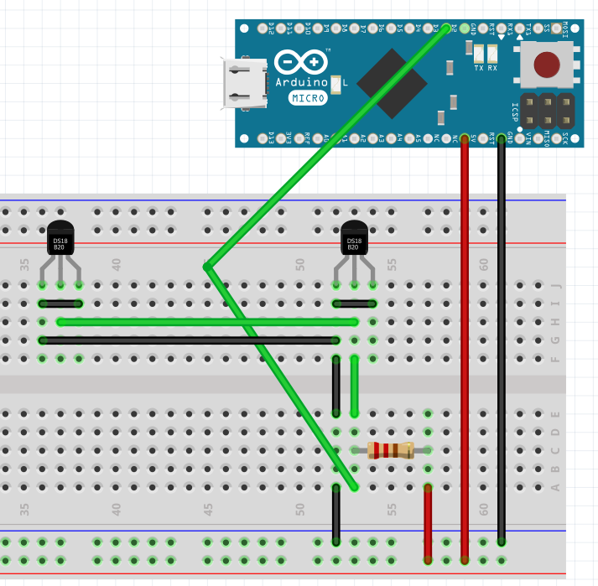
Podłączenie czujnika za pomocą 2 przewodów
Notes:
Pierwszy czujnik łączysz z Arduino tak jak w poprzednim rozdziale:
Wyprowadzenie GND łączysz z pinem GND w Arduino
Wyprowadzenie VDD łączysz z wyprowadzeniem GND czujnika
Wyprowadzenie DQ łączysz z dowonym pinem cyfrowym Arduino
Sygnał DQ łączysz przez rezystor podciągający do pinu 5V Arduino
Kolejne czujniki wymagają już tylko podłączenia sygnałów DQ i GND z poprzedniego czujnika, lub z płytki bazowej.
Wyprowadzenie GND łączysz z wyprowadzeniem GND poprzedniego czujnika
Wyprowadzeni VDD łączysz z wyprowadzeniem GND czujnika
Wyprowadzenie DQ łaczysz z wyprowadzeniem DQ poprzedniego czujnika
Dobieranie rezystora podciagającego
Magistrala 1-Wire pozwala podłączyć czujniki do przewodu o długości nawet 100m. Jednak już przy kilku metrach mogą zacząć się kłopoty z transmisją. Jeśli masz kłopoty z odebraniem prawidłowej temperatury lub nawet połączeniem się z czujnikiem - musisz dobrać wartość rezystora podciągającego.
Domyślnie ma on wartość 4,7 kΩ. Wynika ona z 2 rzeczy. Gdy czujnik wymusza stan niski w przewodzie, prąd nie powinien przekraczać 4 mA. Gdy czujnik potrzebuje zasilania, obwód powinien dostarczyć mu około 1 mA. Zatem między zaciskami DQ i GND powinien być prąd o wartości od 1 do 4 mA.
Prąd można obliczyć ze wzoru
prąd = napięcie / rezystancja = 5 V / 4700 Ω = 0,00106 A = 1,06 mA

Slide 14
Agenda
Agenda
Co to jest DS18B20?
Parametry techniczne DS18B20
Podłączenie czujnika DS18B20 do Arduino
Podłączenie czujnika DS18B20 za pomocą 2 przewodów
Podłączenie kilku czujników DS18B20 do Arduino
Programowanie czujnika DS18B20
Odczyt temperatury z kilku czujników DS18B20
1 Please discover "Update Agenda" in your Capgemini Tools to get all the agenda slides and to refresh them; there is also a layout without picture in the background available

Slide 15
Programowanie DS18B20?
Biblioteka OneWire.h
Konstruktor: OneWire onewire( ONEWIRE_PIN);
Reset linii: onewire.reset_search();
Wyszukanie kolejnego urzadzenia: uint8_t search(uint8_t *newAddr);
Wyznaczenie sumy kontrolnej: crc8(const uint8_t *addr, uint8_t len);
Odczyt ostatniego pomiaru z urządzenia: sensors.readTemperature(address);
Notes:
uint8_t search(uint8_t *newAddr):
Look for the next device. Returns 1 if a new address has been returned. A zero might mean that the bus is shorted, there are no devices, or you have already retrieved all of them. It might be a good idea to check the CRC to make sure you didn't get garbage. The order is deterministic. You will always get the same devices in the same order.

Slide 16
Programowanie DS18B20?
Biblioteka DS18B20.h
Inicjalizacja 1Wire: OneWire onewire(ONEWIRE_PIN);
Konstruktor: DS18B20 sensors(&onewire);
Inicjalizacja: sensors.begin();
Żądanie pomiaru temperatury: sensors.request();
Sprawdzenie czy pomiar zakończony: sensors.available();
Odczyt ostatniego pomiaru z urządzenia: sensors.readTemperature(address);

Slide 17
Agenda
Agenda
Co to jest DS18B20?
Parametry techniczne DS18B20
Podłączenie czujnika DS18B20 do Arduino
Podłączenie czujnika DS18B20 za pomocą 2 przewodów
Podłączenie kilku czujników DS18B20 do Arduino
Programowanie czujnika DS18B20
Odczyt temperatury z kilku czujników DS18B20
1 Please discover "Update Agenda" in your Capgemini Tools to get all the agenda slides and to refresh them; there is also a layout without picture in the background available

